Slide 1
Chapter 8 Java异常处理
Exceptions

Slide 2
Exception Example
public class HelloWorld {
public static void main (String args[]) {
int i = 0;
String greetings [ ] = {
"Hello world!",
"No, I mean it!",
"HELLO WORLD!!"
};
while (i < 4) {
System.out.println (greetings[i]);
i++;
}
}
}

Slide 3
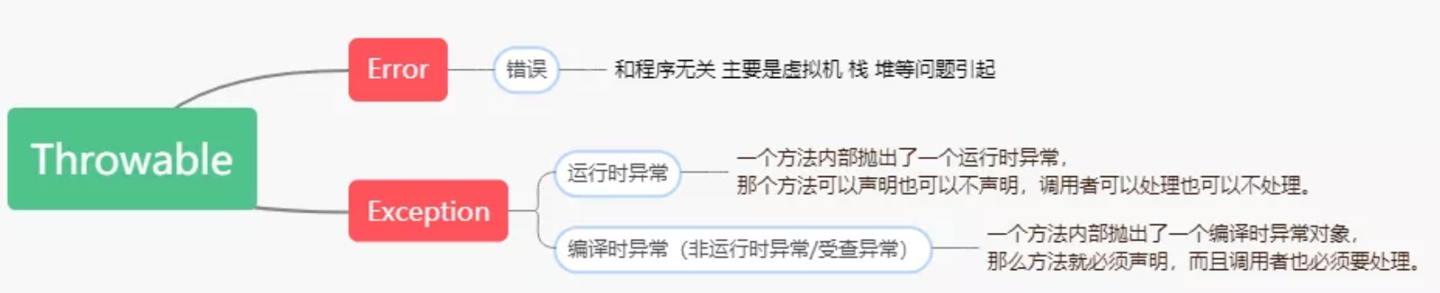
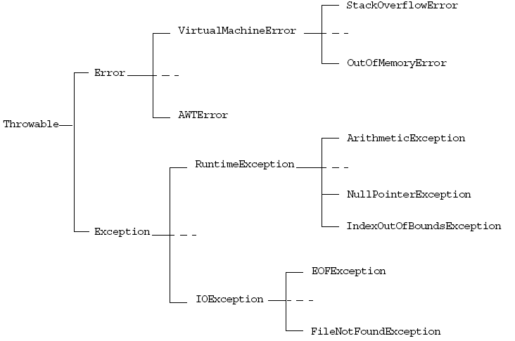
Java中的异常体系
异常发生的情况:
打开文件时，发现文件不存在
网络阻塞
操作数值不在定义范围
找不到要加载的类
由Error类定义的错误对象
算数异常
检查异常

Slide 4
异常的处理方式
jvm的默认处理方案
把异常的类名、原因和位置等信息输出在控制台，然后程序停止。
抛出异常， 交给调⽤者处理。
throw/throws
⾃⼰方法内部处理。
try/catch/finally

Slide 5
throws / throw
public void readDatabaseFile(String file) throws FileNotFoundException, UTFDataFormatException {
//FileNotFoundException
FileInputStream fis = new FileInputStream(file);
//UTFDataFormatException
throw new UTFDataFormatException();
}
throws：
throws 语句用在方法声明后面，表示如果抛出异常，由该方法的调用者来进行异常处理。
throws 主要是声明这个方法会抛出某种类型的异常，让调用者要知道需要捕获的异常类型。
throws 表示出现异常的可能性，并不一定会发生这种异常。
throw：
throw 语句用在方法体内，表示抛出异常，由方法体内的语句处理。
throw 是具体向外抛出异常的动作，所以它抛出的是一个异常实例，执行 throw 一定是抛出了某种异常。

Slide 6
抛出异常的方法
必须被抛出的异常：
原方法抛出的异常
原方法抛出异常类的子类异常
如果父类方法抛出多个异常，其重写方法抛出的异常为该异常集合的真子集

Slide 7
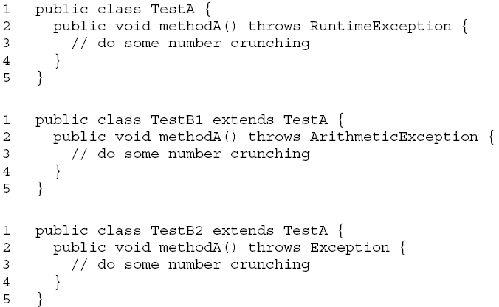
Examples
NO

Slide 8
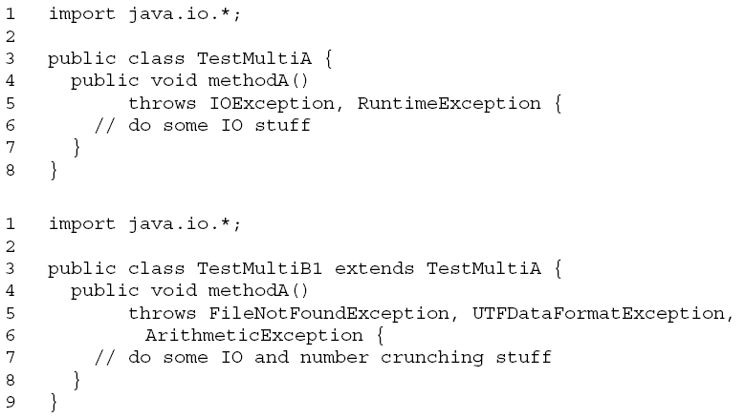
Examples

Slide 9
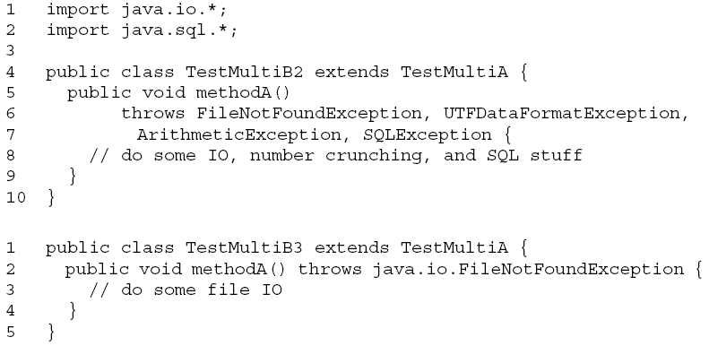
Cont.

Slide 10
try/catch/finally 语法
try {
// code that might throw a particular exception
} catch (MyExceptionType myExcept) {
// code to execute if a MyExceptionType exception is thrown
} catch (Exception otherExcept) {
// code to execute if a general Exception exception is thrown
}finally{
//资源回收
}

Slide 11
首先捕获最具体的异常
当有多个catch块中，按照捕获顺序只有第一个匹配到的catch块才能执行。
public void catchMostSpecificExceptionFirst() { try { doSomething("A message"); } catch (NumberFormatException e) { log.error(e); } catch (IllegalArgumentException e) { log.error(e) } }

Slide 12
在Finally块中清理资源或者使用try-with-resource语句
public void doNotCloseResourceInTry() {
FileInputStream inputStream = null;
try {
File file = new File("./tmp.txt");
inputStream = new FileInputStream(file);
// use the inputStream to read a file
// do NOT do this
inputStream.close();
} catch (FileNotFoundException e) {
log.error(e);
} catch (IOException e) {
log.error(e);
}
}

Slide 13
finally模块
public void closeResourceInFinally() { FileInputStream inputStream = null; try { File file = new File("./tmp.txt"); inputStream = new FileInputStream(file); // use the inputStream to read a file } catch (FileNotFoundException e) { log.error(e); } finally { if (inputStream != null) { try { inputStream.close(); } catch (IOException e) { log.error(e); } } } }

Slide 14
public class TryCatchFinally {
public static final String test() {
String t = "";
try {
t = "try";
Integer.parseInt(null);
return t;
} catch (Exception e) {
t = "catch";
Integer.parseInt(null);
return t;
} finally {
t = "finally";
String.valueOf(null);
return t;
}
}
public static void main(String[] args) {
System.out.print(TryCatchFinally.test());
}
}
尽量在try或者catch中使用return语句。通过finally中达到对try或者catch返回值修改是不可行的。
finally中应避免使用return语句，因为会消化掉try、catch块中的异常，屏蔽错误的发生
Finally要避免再次抛出异常，因为会消化掉try、catch块中的异常

Slide 15
Give the result:
public int getNum() {
try {
int a = 1 / 0;
return 1;
} catch (Exception e) {
return 2;
} finally {
return 3;
}
}

Slide 16
不要捕获Throwable对象
Throwable是所有异常和错误的父类。
可以在catch语句中捕获，但是永远不要这么做。
如果catch throwable，不仅会捕获所有exception，还会捕获error。而error是表明无法恢复的jvm错误。因此除非绝对肯定能够处理或者被要求处理error，不要捕获throwable。

Slide 17
指定具体的异常
尽可能的使用最具体的异常来声明方法，才能使代码更容易理解。
public void doNotDoThis() throws Exception { ... } public void doThis() throws NumberFormatException { ... }

Slide 18
不要忽略异常
public void doNotIgnoreExceptions() { try { // do something } catch (NumberFormatException e) { //do nothing } }

Slide 19
包装异常时不要抛弃原始的异常
捕获标准异常并包装为自定义异常是一个很常见的做法。这样可以添加更为具体的异常信息并能够做针对的异常处理。
包装异常时，一定要把原始的异常设置为cause(Exception有构造方法可以传入cause)。否则，丢失了原始的异常信息会让错误的分析变得困难。
public void wrapException(String input) throws MyException { try { // do something } catch (NumberFormatException e) { throw new MyException("A message that describes the error.", e); } }

Slide 20
减少项目中的try-catch模块
每一个项目/模块，在定义业务异常的时候，只需定义一个枚举类，然后实现接口 BusinessExceptionAssert，最后为每一种业务异常定义对应的枚举实例，而不用定义许多异常类。使用的时候也很方便。

Slide 21
减少try-catch模块
public interface Assert {
BaseException newException(Object... args);
BaseException newException(Throwable t, Object... args);
default void assertNotNull(Object obj) {
if (obj == null) {
throw newException(obj);
}
}
default void assertNotNull(Object obj, Object... args) {
if (obj == null) {
throw newException(args);
}
}}

Slide 22
public interface IResponseEnum {
int getCode();
String getMessage();
}
public class BusinessException extends BaseException {
private static final long serialVersionUID = 1L;
public BusinessException(IResponseEnum responseEnum, Object[] args, String message) {
super(responseEnum, args, message);
}
public BusinessException(IResponseEnum responseEnum, Object[] args, String message, Throwable cause) {
super(responseEnum, args, message, cause);
}
}

Slide 23
public interface BusinessExceptionAssert extends IResponseEnum, Assert {
@Override
default BaseException newException(Object... args) {
String msg = MessageFormat.format(this.getMessage(), args);
return new BusinessException(this, args, msg);
}
@Override
default BaseException newException(Throwable t, Object... args) {
String msg = MessageFormat.format(this.getMessage(), args);
return new BusinessException(this, args, msg, t);
}
}

Slide 24
public enum ResponseEnum implements BusinessExceptionAssert {
BAD_LICENCE_TYPE(7001, "Bad licence type."),
LICENCE_NOT_FOUND(7002, "Licence not found.") ;
// 返回码
private int code;
// 返回消息
private String message;
}

Slide 25
private void checkNotNull(Licence licence) {
ResponseEnum.LICENCE_NOT_FOUND.assertNotNull(licence);
}
private void checkNotNull(Licence licence) {
if (licence == null) {
throw new LicenceNotFoundException();
// 或者这样
throw new BusinessException(7001, "Bad licence type.");
}
}

Slide 26
日志的作用
记录用户操作的审计日志，甚至有的时候就是监管部门的要求
快速定位问题的根源
追踪程序执行的过程
追踪数据的变化
数据统计和性能分析
采集运行环境数据

Slide 27
日志级别
TRACE ：跟踪函数的调用，TRACE 不应该含有变量参数，仅提示函数调用关系。
DEBUG：用于细粒度级别上，帮助调试应用程序，用于开发过程中打印一些运行信息。
INFO：在粗粒度级别上突出强调应用程序的运行过程。打印一些感兴趣的或者重要的信息，用于生产环境中输出程序运行的一些重要信息，避免打印过多的日志。
WARN：表示会出现潜在错误的情形，有些信息不是错误信息，但要给程序员一些提示。
ERROR：指出虽然发生错误事件，但不影响系统的继续运行。打印错误和异常信息，如不想输出太多日志，可以使用这个级别。 WARN 之后的级别在打印错误时，应该同时打印错误码。
FATAL：指出每个严重的错误事件将会导致应用程序退出，这个级别比较高，重大错误，程序无法恢复，必须通过重启程序来解决。

Slide 28
日志格式：常见的日志格式中对于每一条日志应含有的信息包括日期、时间、日志级别、代码位置、日志内容、错误码等信息。
2018-05-22 15:35:53.850 TRACE TDWZLog [0x00001b10] <89> <TDWZProtocol::Init>,End in processing TDWZProtocol::Init
2018-05-22 15:35:53.853 TRACE TDWZLog [0x00001b10] <142> <TDWZProtocol::Connect>,Connect Execute finish
2018-05-22 15:35:53.853 TRACE TDWZLog [0x00002f10] <149> <GetAlarmEventPro>,Enter GetAlarmEventPro func
2018-05-22 15:39:36.382 WARN TrackLog [0x000029fc] - [ internal WARN htrace_server_convert_msgstring_to_contextintls(493) ] detect input id error, trace_id span_id,this chain may not be tracked.
2018-05-22 15:39:36.383 WARN TrackLog [0x000029fc] - [ internal WARN htrace_server_receive(195) ] can not detect trace_id in context, this chain may not be tracked.
2018-05-22 15:39:37.502 TRACE TDWZLog [0x00002f10] <225> <GetAlarmEventPro>,End Get AlarmEventPro Func
2018-05-22 15:39:37.503 TRACE TDWZLog [0x000029fc] <241> <TDWZProtocol::DisConnect>,close socket

Slide 29
Log4j 的组成
日志记录器（Loggers）：控制要启用或禁用哪些日志记录语句，并对日志信息进行级别限制。
输出端（Appenders）：指定了日志将打印到控制台还是文件中。
日志格式化器（Layout）：控制日志信息的显示格式。

